Slide 1
الثانوية: غربي بشير حاسي خليفة الوادي المقياس: قانون المستوى: الثانية ثانوي
المجال المفاهيمي آلأول : المبادئ الأساسية في القانون
الوحدة التعليمية 01: القانون والقاعدة القانونية
إ. الأستاذ صالحي محمد الزوبير

Slide 2
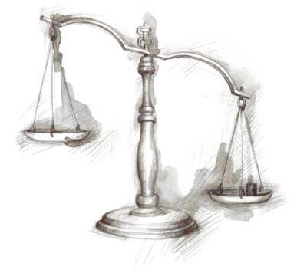
خطة الدرس
القاعدة القانونية
القانون

Slide 3
القاعدة القانونية
تعريف القاعدة القانونية:
وهي خطاب موجه للأشخاص المعنيين بالأمر يأمرهم بفعل شيء أو ينهاهم عنه.

Slide 4
2. خصائص القاعدة القانونية:
قاعدة سلوكية: الهدف القاعدة القانونية هو تنظيم السلوك فهي قاعدة تقويمية يراد بها توجيه السلوك، يكون بطريقة مباشرة عندما تتضمن القاعدة أمرا أو نهيا كما قد يكون توجيه السلوك بطريقة غير مباشرة حيث تتضمن القاعدة تعريفا أو تنظيما فيكون الالتزام بها بمطابقة السلوك لأحكام هذا التنظيم.
قاعدة عامة ومجردة: أن تكون القاعدة غير مخصصة فيما تضعه من أحكام بشخص أو أشخاص معينين بذاتهم، ويقصد بالتجريد أن خطاب القاعدة القانونية لا يوجه إلى شخص بعينه أو واقعة بذاتها.
قاعدة ملزمة ومقترنة بجزاء: يجب على جميع الأفراد احترامها وتطبيقها عند إصدارها من السلطة المختصة، وتكون مصحوبة بجزاء مادي توقعه السلطة العامة إجباريا على من يخالفها.

Slide 5
3. أنواع القواعد القانونية :
أ-القاعدة الآمرة:
هي القاعة التي لا يجوز مخالفة كمها باعتبارها تتناول أمورًا تتصل بكيان
المجتمع و مقوماته الأساسية أي المحافظة على النظم العام و الآداب العامة.
ب- القاعدة المكملة
: وهي القاعدة التي يجوز الاتفاق على مخالفة حكمها لأنها لا تتعلق بكيان المجتمع و مقوماته الأساسية. و في حالة عدم الاتفاق على مخالفتها تصبح ملزمة.

Slide 6
القانون
1. تعريف القانون:
لغتا: هي كلمة يونانية الأصل «KANUN» وتعني العصا المستقيمة أي الاستقامة.
اصطلاحا: هو مجموعة من القواعد التي تحكم وتنظم سلوك الأفراد في الجماعة وتوفق بين مصالحهم والتي يفرض على مخالفها جزاء توقعه السلطة العامة

Slide 7
2. القانون والحق : النظام القانوني كله يحترم الحريات العامة والحقوق للأفراد (المصالح المشروعة لكل شخص)، فالقانون ينشئ الحق أو يقرره ويؤكده، ويبين حدوده، ويحميه بالقوة إذا لزم الأمر. ولذلك يمكن القول بأن الحق هو ثمرة القانون ونتيجته.

Slide 8
3. القانون والأخلاق :
­ من حيث المضمون: تشترك الأخلاق مع القانون في واجبات الشخص نحو غيره حيث نجد أوامر ونواهي القانون هي نفسها أوامر ونواهي خلقية ومن أمثلة ذلك تحريم الاعتداء على النفس أو العرض أو المال.
­ من حيث الغاية: غاية الأخلاق مثالية تهدف إلى تربية الإنسان الفاضل, ولتحقيق هذه الغاية تتنوع الواجبات الخلقية. أما القانون فيهدف إلى عملية واقعية تتمثل في المحافظة على النظام في المجتمع وتحقيق العدل والمساواة بين الناس.
­ من حيث الجزاء: جزاء مخالفة قواعد الأخلاق تأنيب الضمير واستنكار الناس أما جزاء مخالفة قواعد القانون فيتخذ صورة القهر والإجبار) جزاء مادي(

Slide 9
تطبيق:
­ ماهي أهداف القانون؟
­ ميز بين القاعدتين التاليتين:
المادة 77 من ق. م. ج: « لايجوز لشخص أن يتعاقد مع نفسه».
المادة 359 من ق. م. ج: « ان نفقات تسليم المبيع تكون على المشتري مالم يوجد عرض او اتفاق يقضي بغير ذلك».

